Slide 1

COMPUTER
大学计算机与人工智能基础
（Office + Python）
第3单元 文字处理软件Word 2010

Slide 2
目录
CONTENTS
3.1 论文排版
3.2 简历制作
3.3 邀请函制作
3.4 宏的应用
大学计算机与人工智能基础（Office + Python）

Slide 3
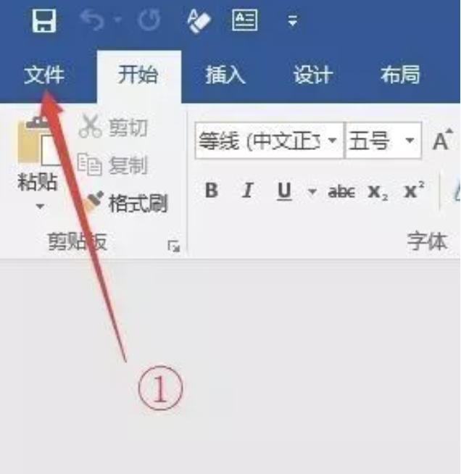
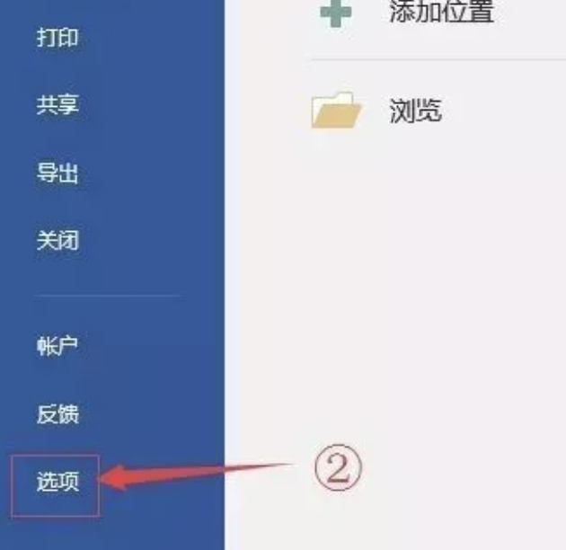
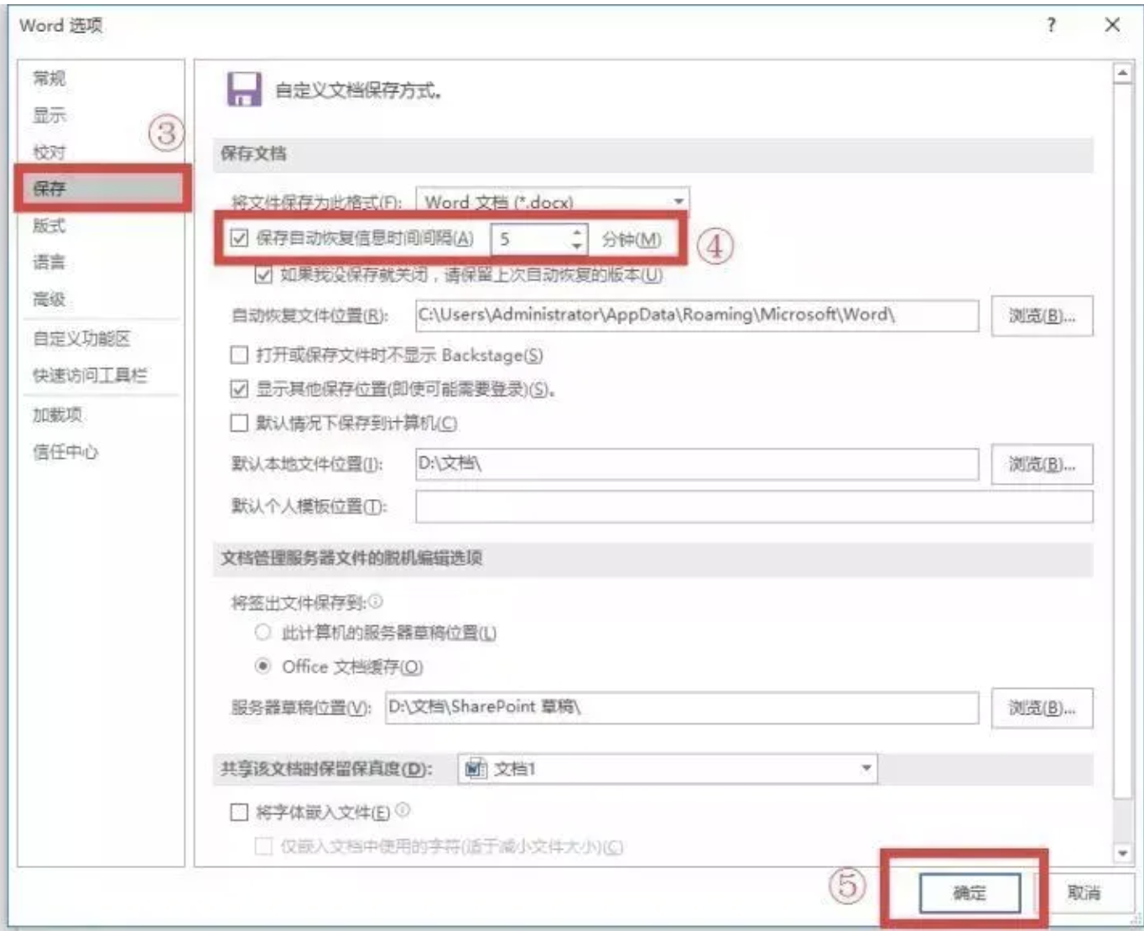
第3单元文字处理软件Word 2010
3.1 论文排版——保存
写论文最重要的是保存！保存，保存，保存，重要的事情说三遍。保存的快捷键是Ctrl+S。另外， Word默认的自动保存是10分钟保存一次，在这里我建议大家最好改成5分钟自动保存一次哦！
大学计算机与人工智能基础（Office + Python）

Slide 4
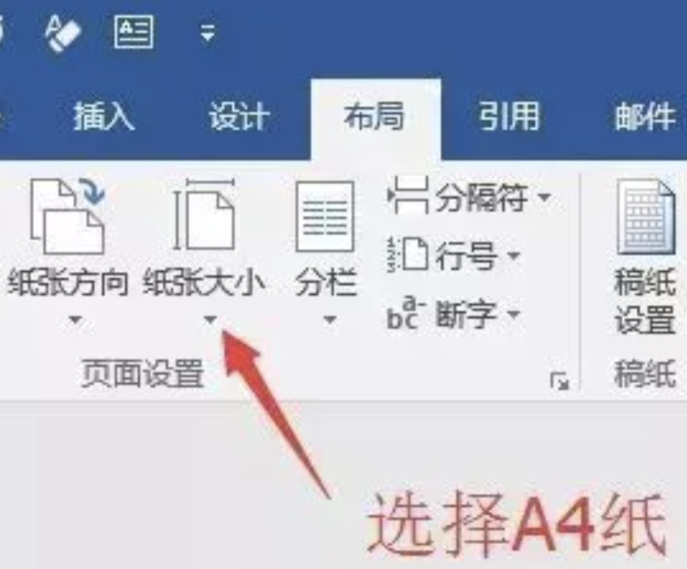
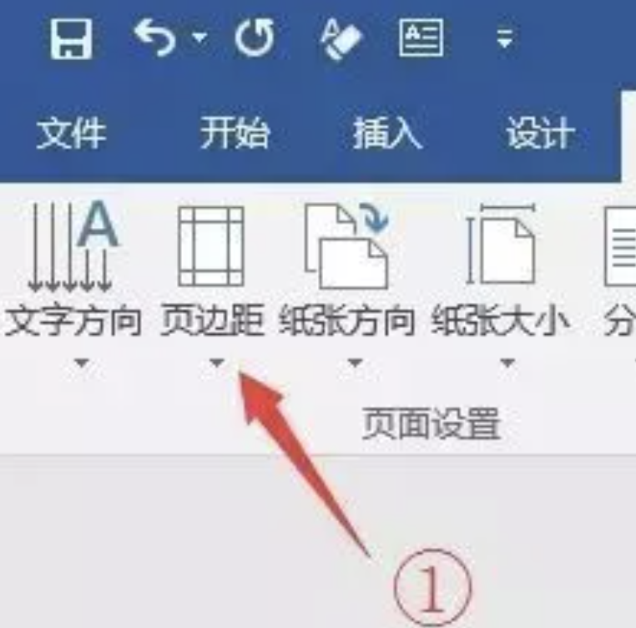
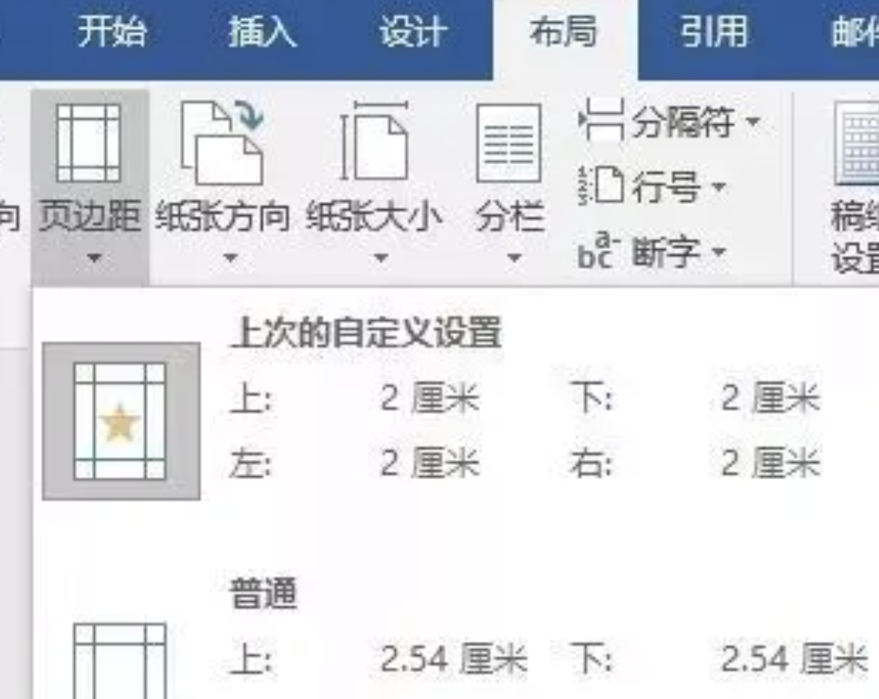
第3单元文字处理软件Word 2010
3.1 论文排版——纸张大小
页面设置里面最常用到的就是页边距，装订线与纸张大小的设置，这里我们以A4纸，上下左右边距2厘米，装订线1厘米为例，对页面进行设置。 在“布局”→“页面设置”→“纸张大小”里面选择A4纸
大学计算机与人工智能基础（Office + Python）

Slide 5
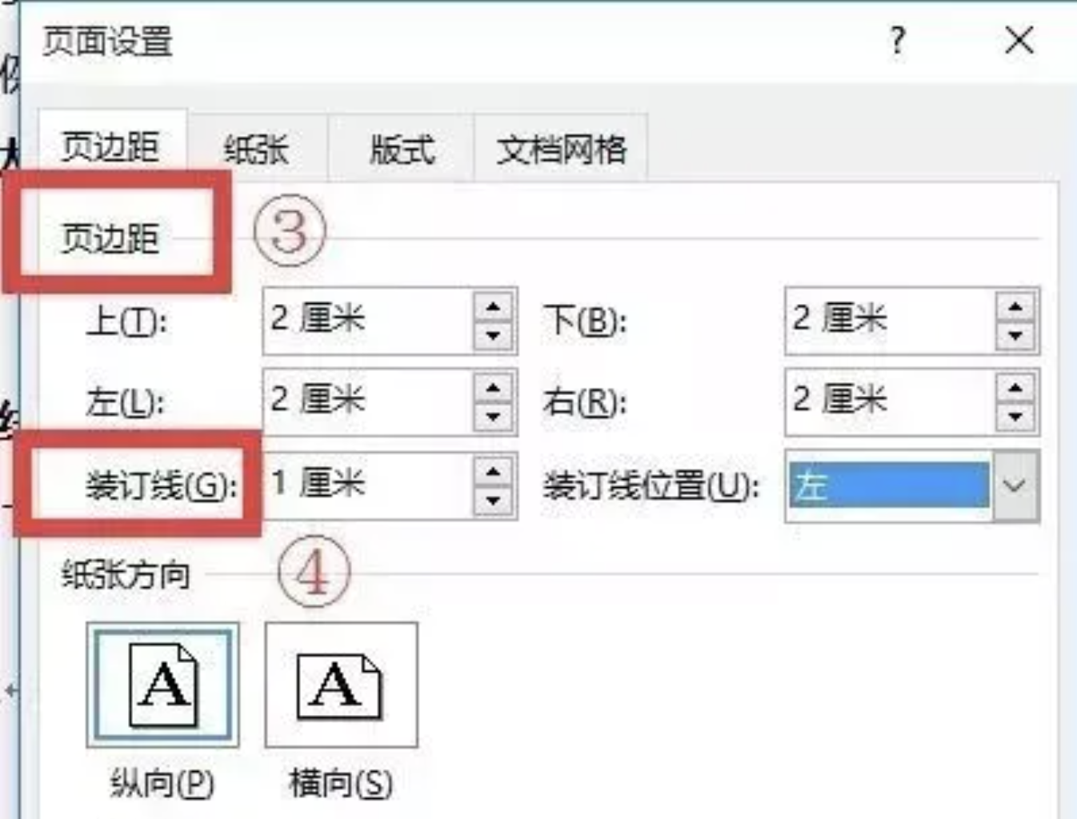
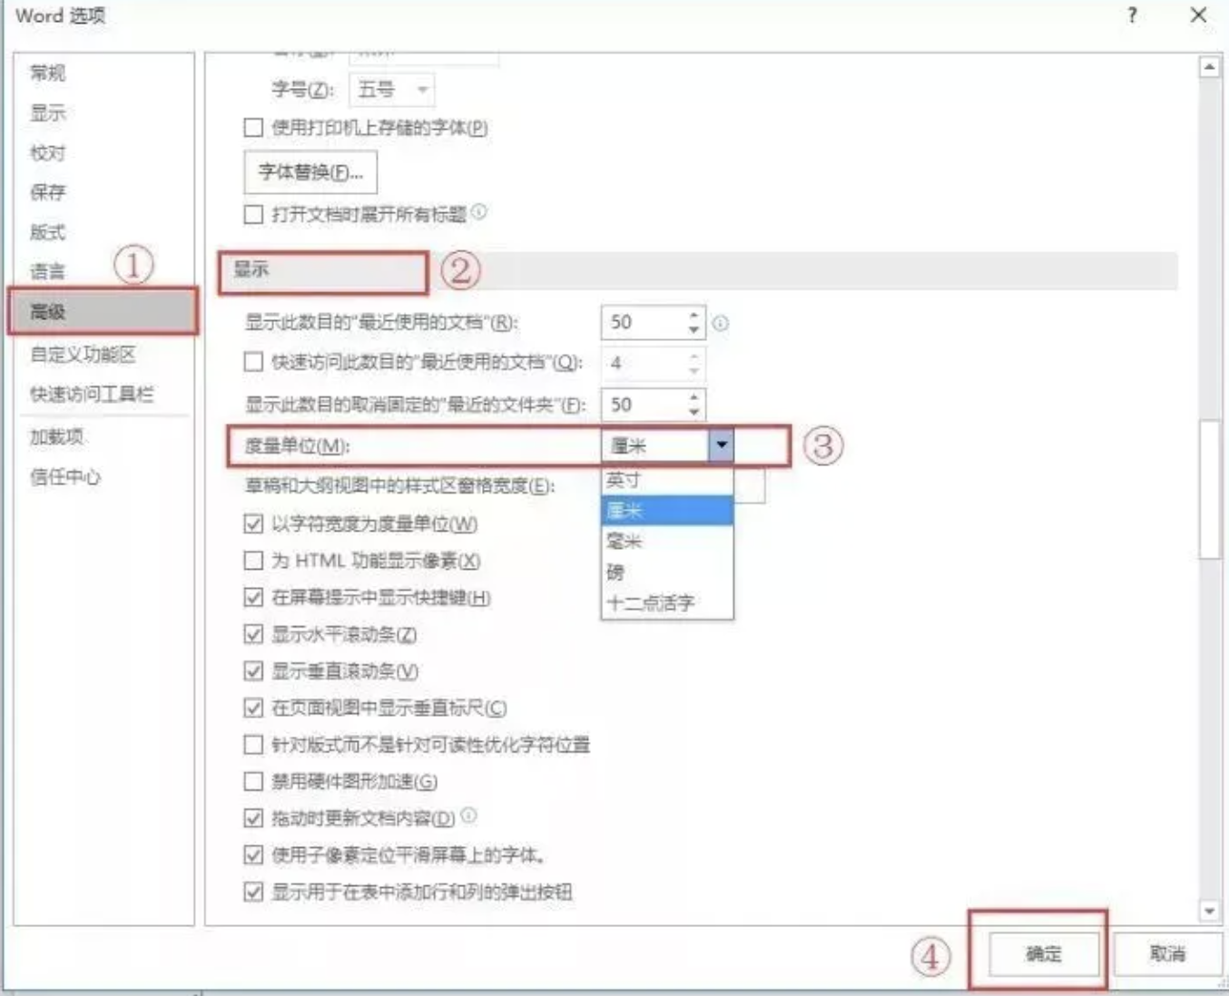
第3单元文字处理软件Word 2010
3.1 论文排版——纸张大小
页面设置里面最常用到的就是页边距，装订线与纸张大小的设置，这里我们以A4纸，上下左右边距2厘米，装订线1厘米为例，对页面进行设置。 在“布局”→“页面设置”→“纸张大小”里面选择A4纸
大学计算机与人工智能基础（Office + Python）

Slide 6
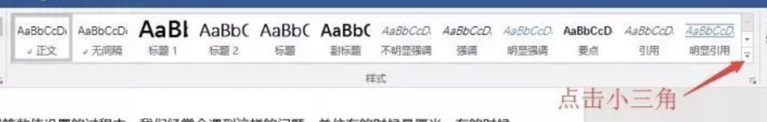
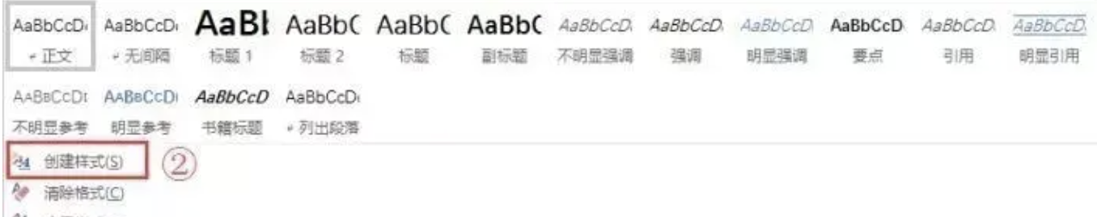
第3单元文字处理软件Word 2010
3.1 论文排版——创建”论文正文”样式
页面设置里面最常用到的就是页边距，装订线与纸张大小的设置，这里我们以A4纸，上下左右边距2厘米，装订线1厘米为例，对页面进行设置。第一步：“开始”→“样式”
第二步：创建样式
大学计算机与人工智能基础（Office + Python）

Slide 7
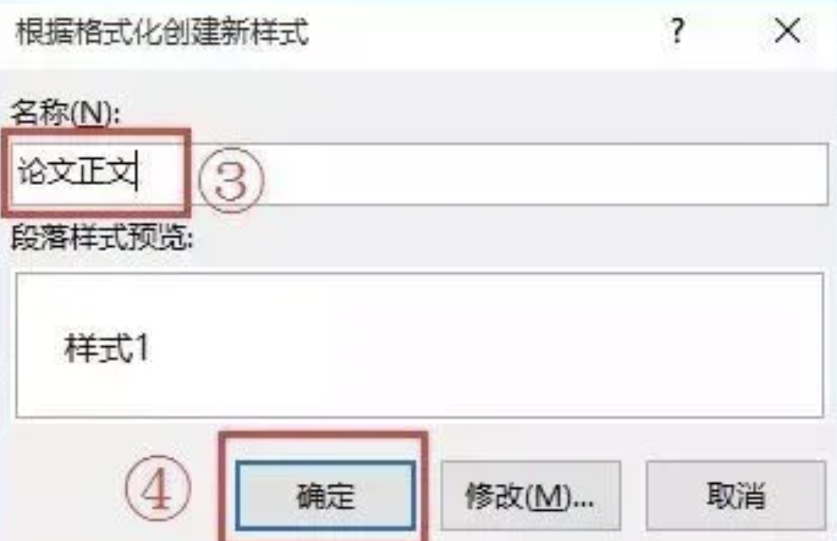
第3单元文字处理软件Word 2010
3.1 论文排版——创建”论文正文”样式
页面设置里面最常用到的就是页边距，装订线与纸张大小的设置，这里我们以A4纸，上下左右边距2厘米，装订线1厘米为例，对页面进行设置。第三步：样式命名：论文正文
大学计算机与人工智能基础（Office + Python）

Slide 8
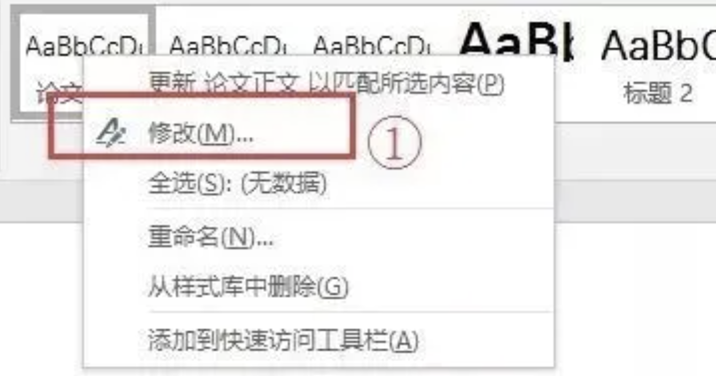
第3单元文字处理软件Word 2010
3.1 论文排版——创建”论文正文”样式
论文正文字体：宋体，小四号。段落：两端对齐，首行缩进2个字符，1.5倍行距
第一步：光标置于“论文正文”单元格处，单击右键，点击“修改”
大学计算机与人工智能基础（Office + Python）

Slide 9
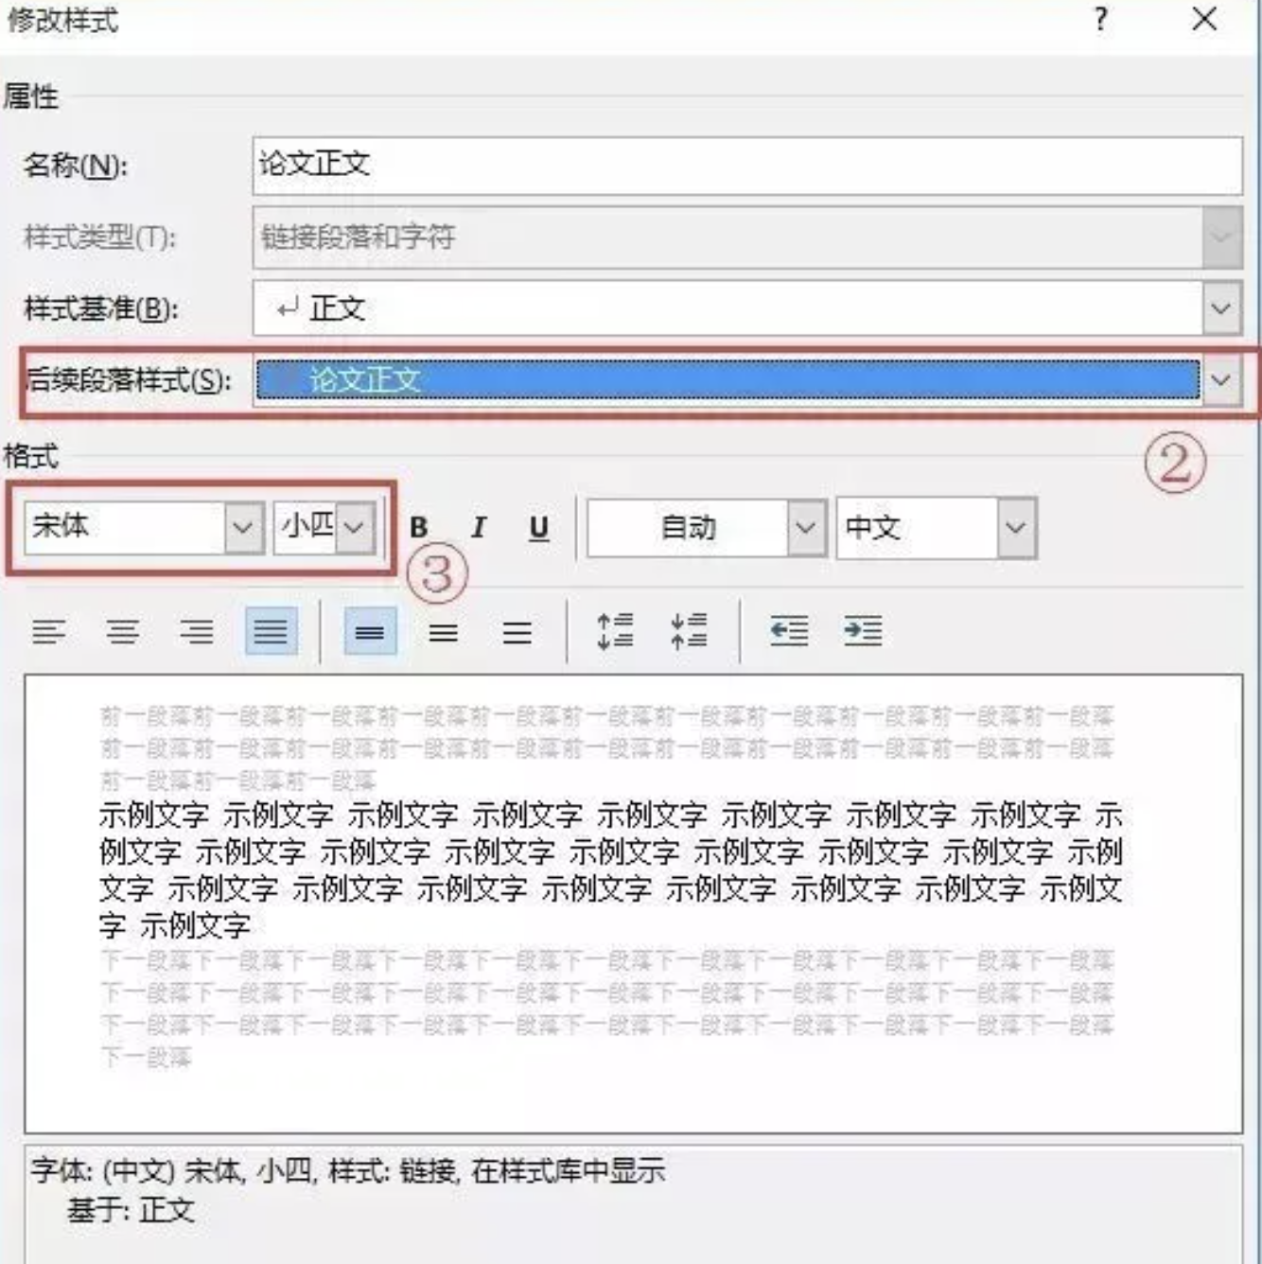
第3单元文字处理软件Word 2010
3.1 论文排版——创建”论文正文”样式
论文正文字体：宋体，小四号。段落：两端对齐，首行缩进2个字符，1.5倍行距
第二步：后续段落样式链接到“论文正文”，并对样式里面的字体进行设置
大学计算机与人工智能基础（Office + Python）

Slide 10
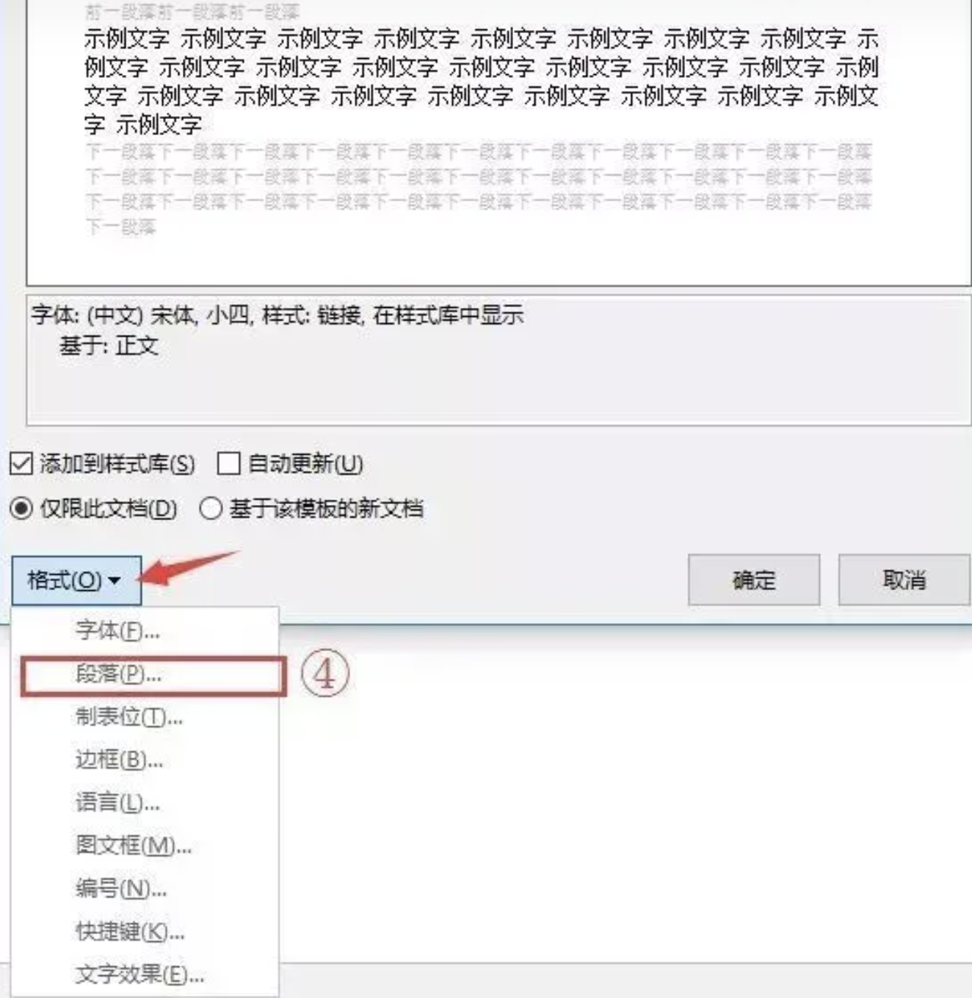
第3单元文字处理软件Word 2010
3.1 论文排版——创建”论文正文”样式
论文正文字体：宋体，小四号。段落：两端对齐，首行缩进2个字符，1.5倍行距
第三步：点击“格式”里面的“段落”
大学计算机与人工智能基础（Office + Python）

Slide 11
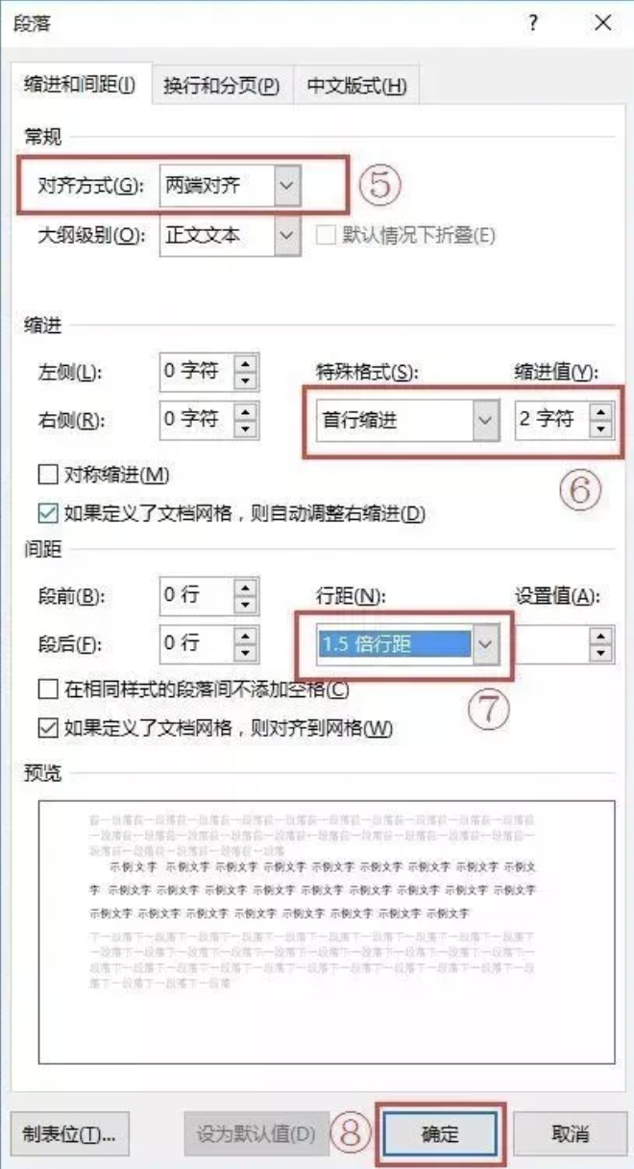
第3单元文字处理软件Word 2010
3.1 论文排版——创建”论文正文”样式
论文正文字体：宋体，小四号。段落：两端对齐，首行缩进2个字符，1.5倍行距
第四步：对段落进行设置
大学计算机与人工智能基础（Office + Python）

Slide 12
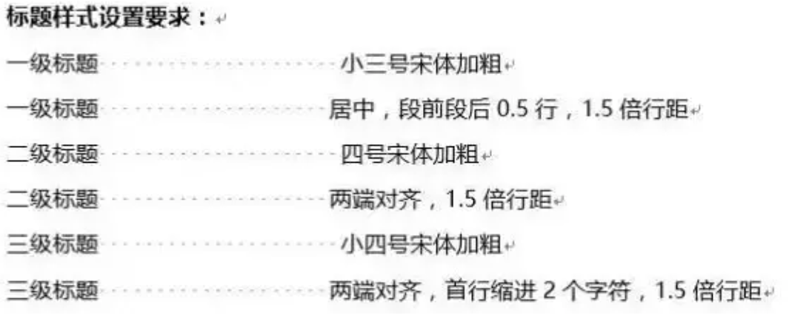
第3单元文字处理软件Word 2010
3.1 论文排版——创建”论文正文”样式
一篇论文写完，终于大功告成。而对标题的样式设置也是至关重要。这将会直接影响到后面论文批量修改和自动生产目录的效果。
大学计算机与人工智能基础（Office + Python）

Slide 13
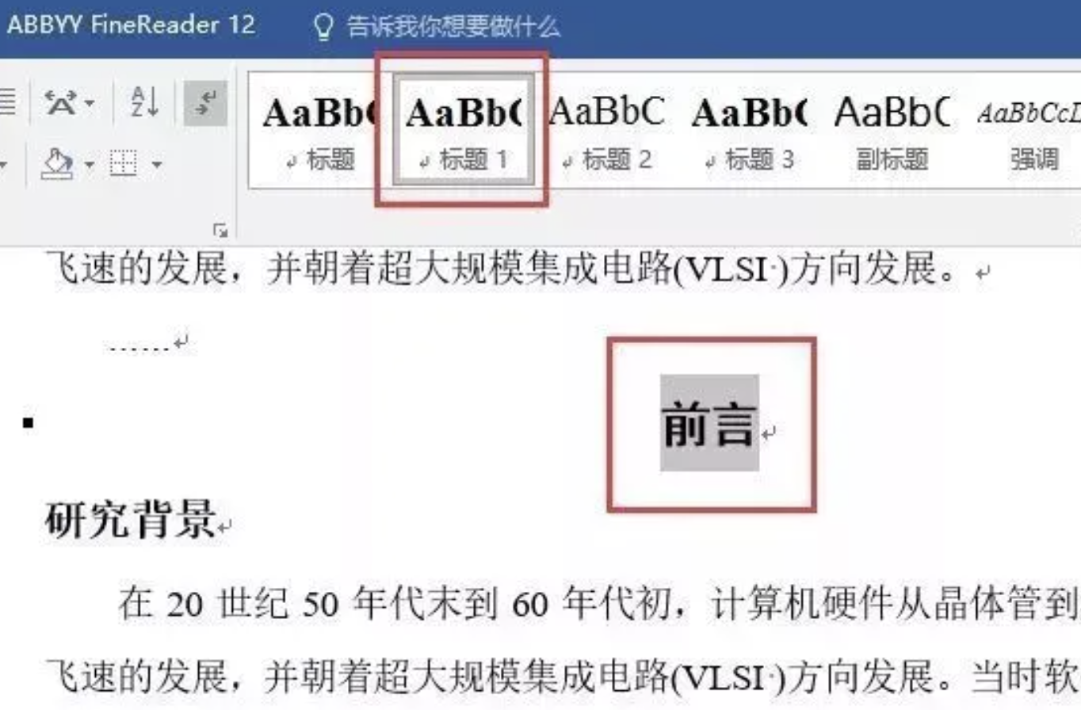
第3单元文字处理软件Word 2010
3.1 论文排版——设置并修改标题样式
一篇论文写完，终于大功告成。而对标题的样式设置也是至关重要。这将会直接影响到后面论文批量修改和自动生产目录的效果。
大学计算机与人工智能基础（Office + Python）

Slide 14
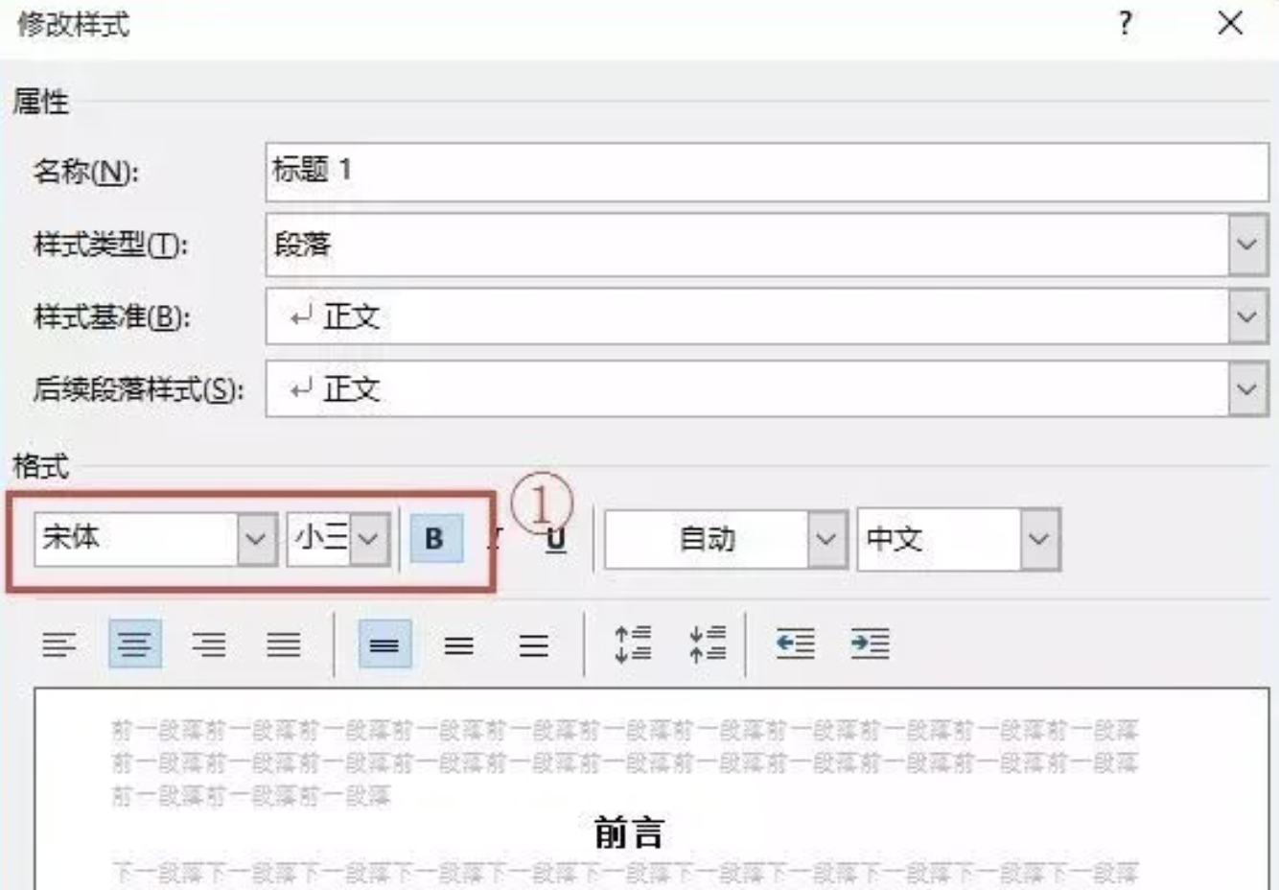
第3单元文字处理软件Word 2010
3.1 论文排版——设置并修改标题样式
给中英文摘要、附录、等大标题套用样式按照要求，把标题1，标题2，标题3都设置完了以后，你会发现，很多学校对中英文摘要、附录、致谢等大标题的样式有不同的要求。
大学计算机与人工智能基础（Office + Python）

Slide 15
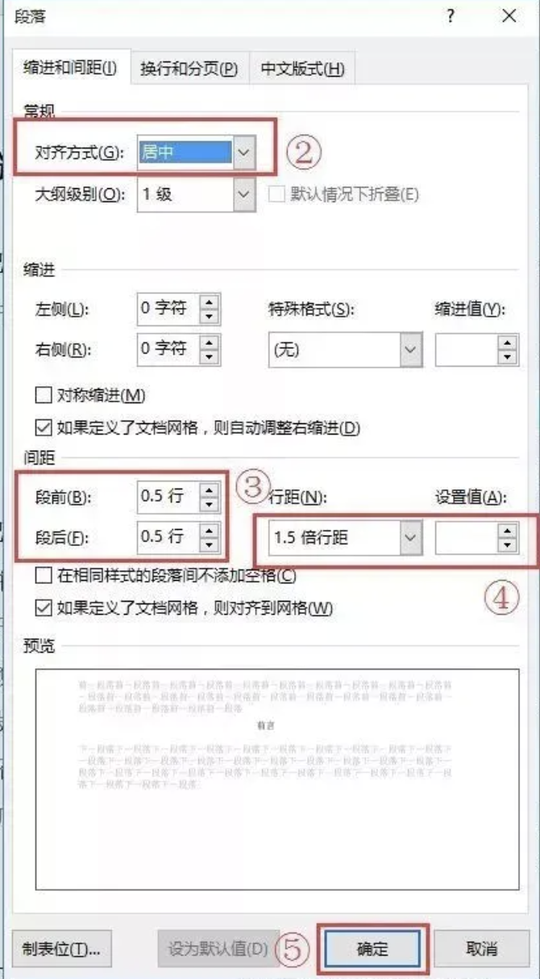
第3单元文字处理软件Word 2010
3.1 论文排版——设置并修改标题样式
给中英文摘要、附录、等大标题套用样式按照要求，把标题1，标题2，标题3都设置完了以后，你会发现，很多学校对中英文摘要、附录、致谢等大标题的样式有不同的要求。
大学计算机与人工智能基础（Office + Python）

Slide 16
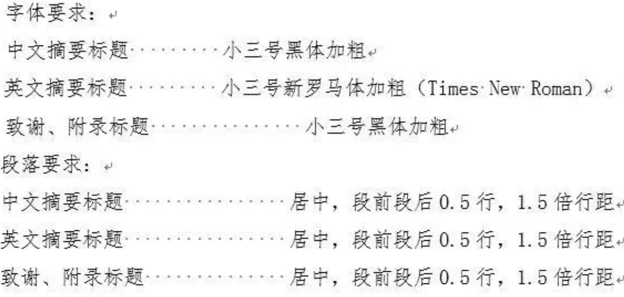
第3单元文字处理软件Word 2010
3.1 论文排版——设置并修改标题样式
给中英文摘要、附录、等大标题套用样式按照要求，把标题1，标题2，标题3都设置完了以后，你会发现，很多学校对中英文摘要、附录、致谢等大标题的样式有不同的要求。
大学计算机与人工智能基础（Office + Python）

Slide 17
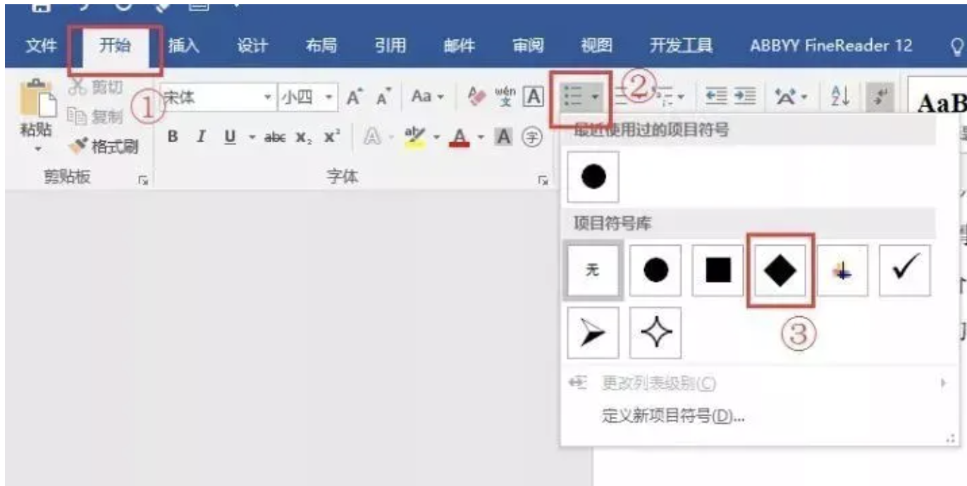
第3单元文字处理软件Word 2010
3.1 论文排版——插入项目符号
给中英文摘要、附录、等大标题套用样式按照要求，把标题1，标题2，标题3都设置完了以后，你会发现，很多学校对中英文摘要、附录、致谢等大标题的样式有不同的要求。
大学计算机与人工智能基础（Office + Python）

Slide 18
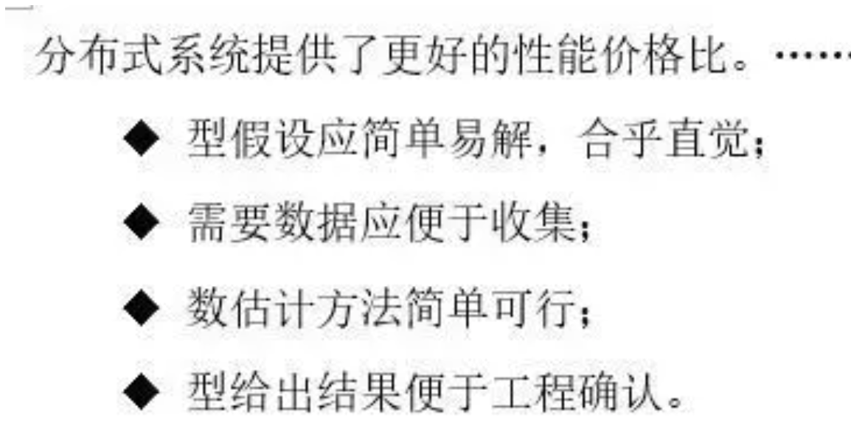
第3单元文字处理软件Word 2010
3.1 论文排版——插入项目符号
给中英文摘要、附录、等大标题套用样式按照要求，把标题1，标题2，标题3都设置完了以后，你会发现，很多学校对中英文摘要、附录、致谢等大标题的样式有不同的要求。
大学计算机与人工智能基础（Office + Python）

Slide 19
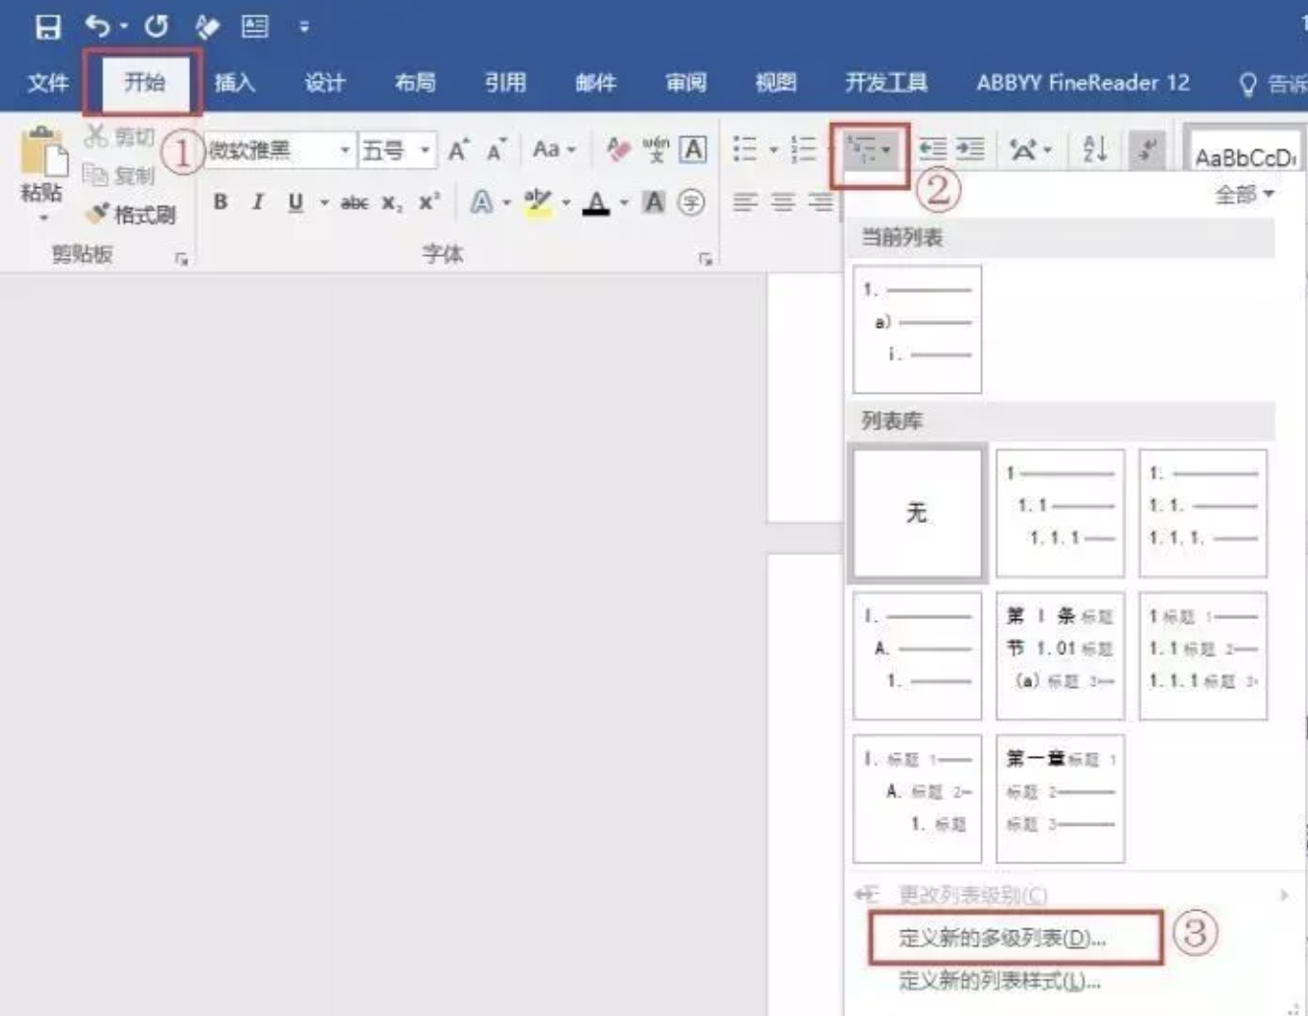
第3单元文字处理软件Word 2010
3.1 论文排版——插入项目符号
一键生成多级列表。
大学计算机与人工智能基础（Office + Python）

Slide 20
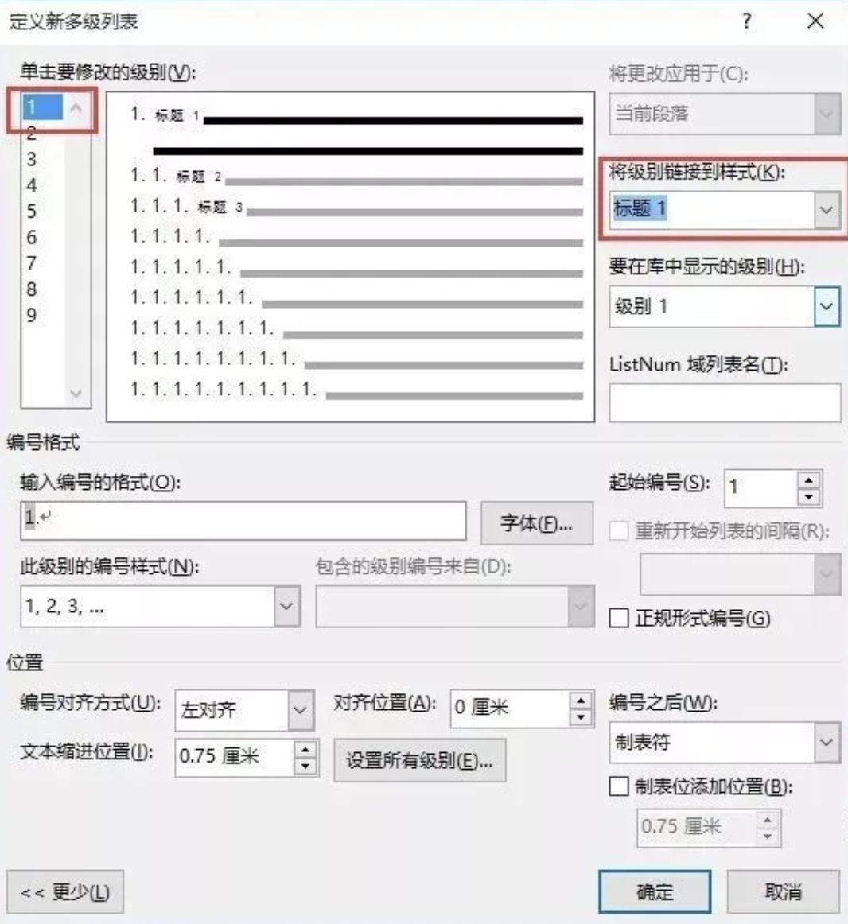
第3单元文字处理软件Word 2010
3.1 论文排版——插入项目符号
。点击“更多”，将级别1链接到样式“标题1”。
大学计算机与人工智能基础（Office + Python）

Slide 21
第3单元文字处理软件Word 2010
3.1 论文排版——插入项目符号
分别将级别2链接到样式“标题2”，级别3链接到样式“标题3”。最后点击“确定”。
大学计算机与人工智能基础（Office + Python）

Slide 22
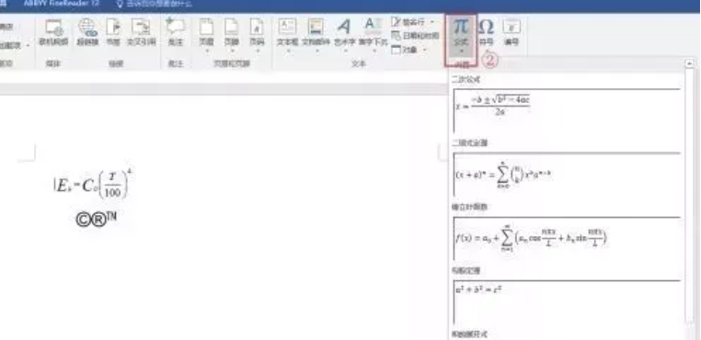
第3单元文字处理软件Word 2010
3.1 论文排版——公式插入
word的插入公式功能，适合公式不多的情况
大学计算机与人工智能基础（Office + Python）

Slide 23
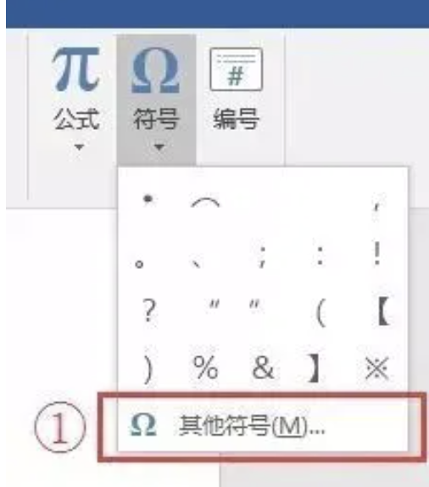
第3单元文字处理软件Word 2010
3.1 论文排版——特殊符号插入
word的插入公式功能，适合公式不多的情况
大学计算机与人工智能基础（Office + Python）

Slide 24
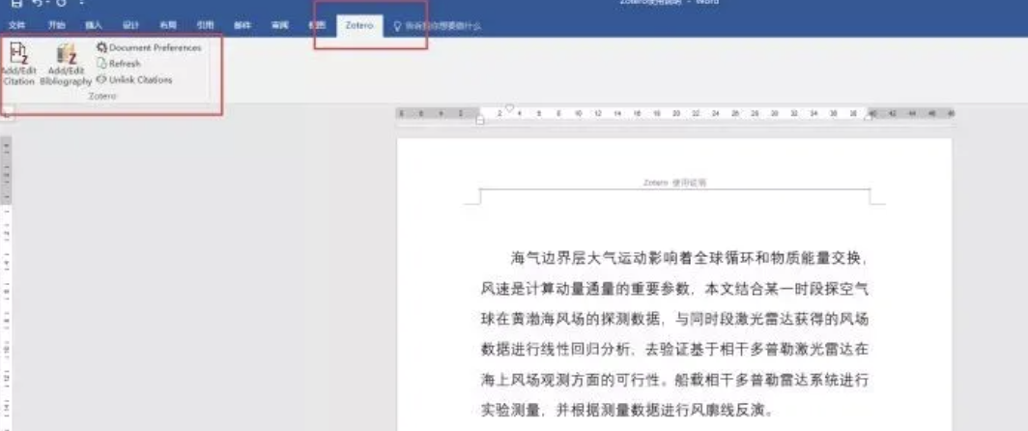
第3单元文字处理软件Word 2010
3.1 论文排版——参考文献
Word中点击菜单栏中的“Zotero”工具栏→选择要引用的方式（默认选项没有的引用方式参见第六部分）
大学计算机与人工智能基础（Office + Python）

Slide 25
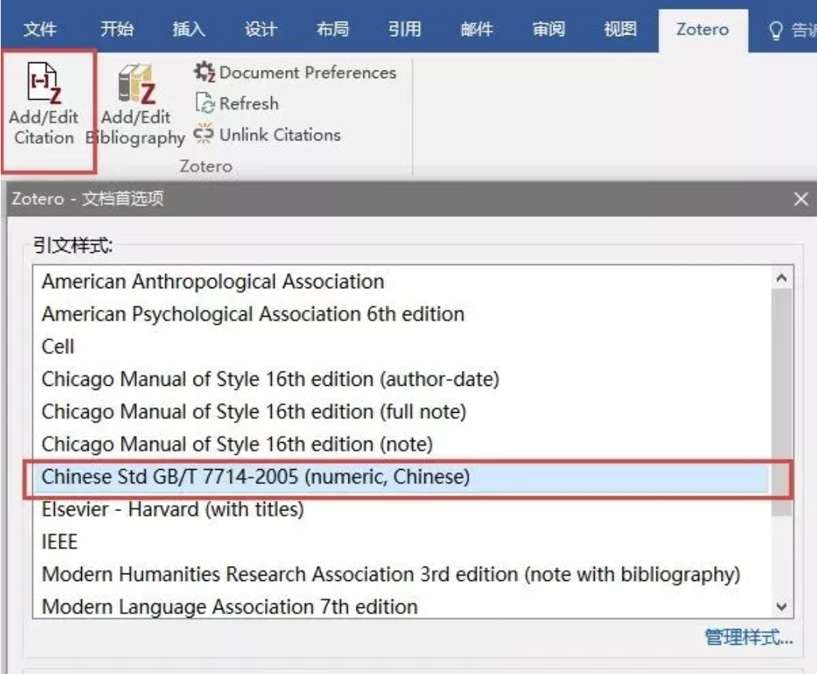
第3单元文字处理软件Word 2010
3.1 论文排版——参考文献
Word中点击菜单栏中的“Zotero”工具栏→选择要引用的方式（默认选项没有的引用方式参见第六部分）
大学计算机与人工智能基础（Office + Python）

Slide 26
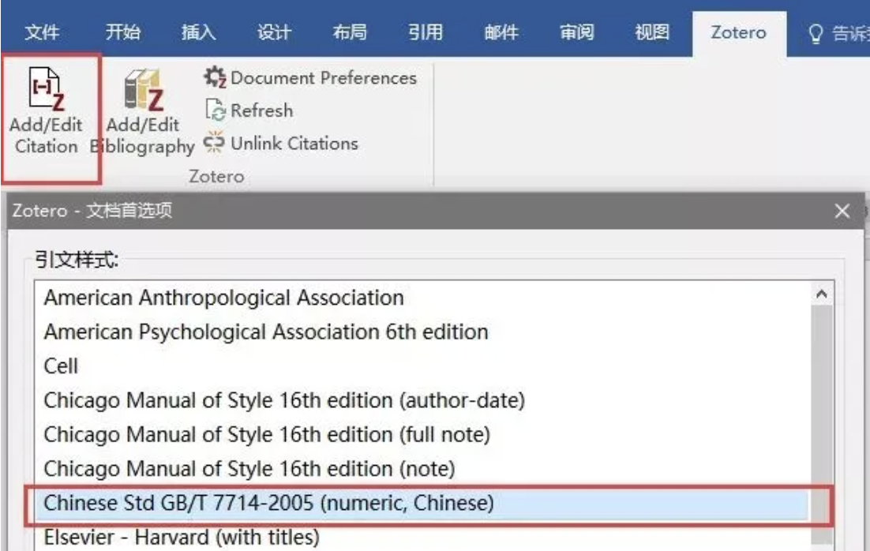
第3单元文字处理软件Word 2010
3.1 论文排版——参考文献
Word中点击菜单栏中的“Zotero”工具栏→选择要引用的方式（默认选项没有的引用方式参见第六部分）
大学计算机与人工智能基础（Office + Python）

Slide 27
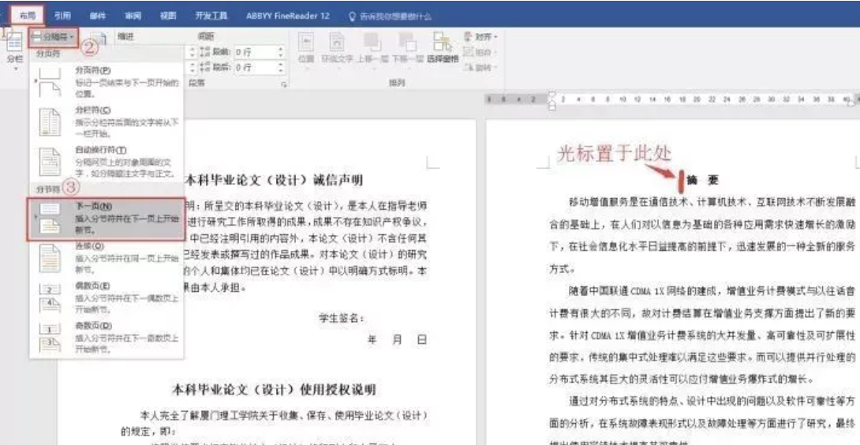
第3单元文字处理软件Word 2010
3.1 论文排版——给文档插入分节符
而如何给文档分节呢？只要在每一个要分节部分的第一个字的前面插入分节符即可。例如：我们给第一部分和第二部分分节，就把光标置于摘要前面，点击“布局”→“页面设置”→“分隔符”→“分节符”→“下一页”即可。
大学计算机与人工智能基础（Office + Python）

Slide 28
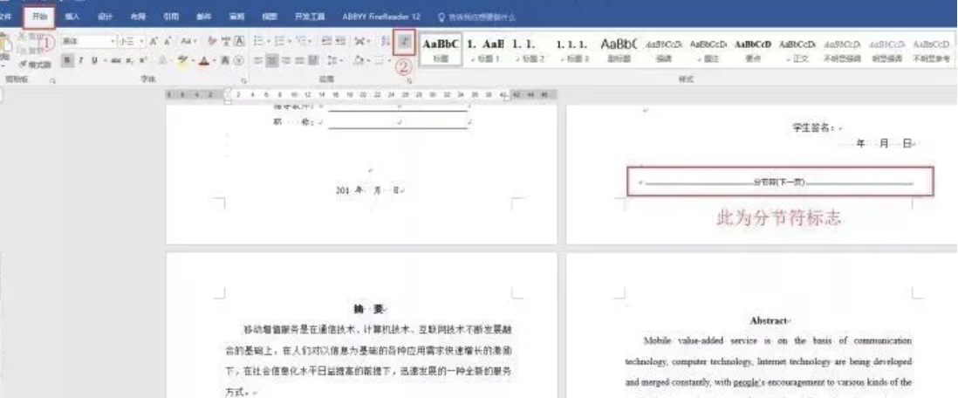
第3单元文字处理软件Word 2010
3.1 论文排版——给文档插入分节符
而如何给文档分节呢？只要在每一个要分节部分的第一个字的前面插入分节符即可。例如：我们给第一部分和第二部分分节，就把光标置于摘要前面，点击“布局”→“页面设置”→“分隔符”→“分节符”→“下一页”即可。
大学计算机与人工智能基础（Office + Python）

Slide 29
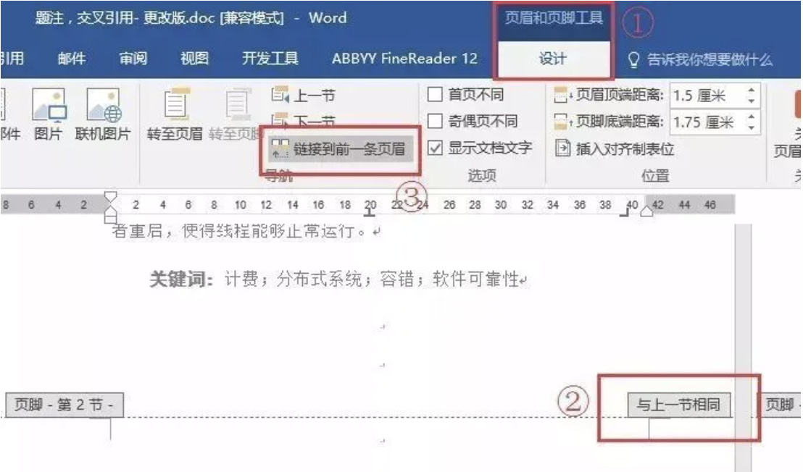
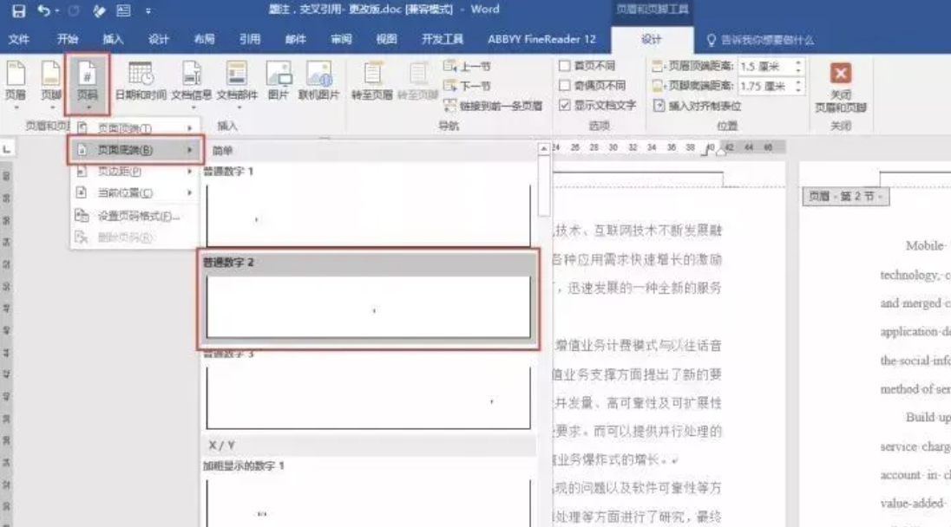
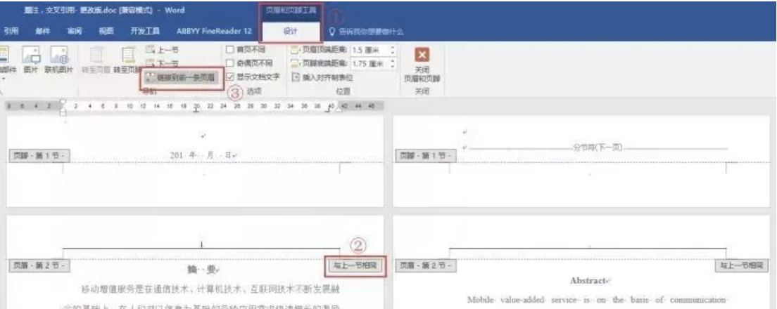
第3单元文字处理软件Word 2010
3.1 论文排版——插入目录页等的罗马数字页码
双击需要插入页码的位置，文档会打开设计的“页眉和页脚工具”的隐藏窗口。将光标置于此小节的第一张文档的页眉位置，会看见文档右侧有“与上一节相同”字样。点击顶部导航窗口的“链接到前一条页眉”按钮即可。
大学计算机与人工智能基础（Office + Python）

Slide 30
第3单元文字处理软件Word 2010
3.1 论文排版——插入目录页等的罗马数字页码
双击需要插入页码的位置，文档会打开设计的“页眉和页脚工具”的隐藏窗口。将光标置于此小节的第一张文档的页眉位置，会看见文档右侧有“与上一节相同”字样。点击顶部导航窗口的“链接到前一条页眉”按钮即可。
大学计算机与人工智能基础（Office + Python）

Slide 31
第3单元文字处理软件Word 2010
3.1 论文排版——插入目录页等的罗马数字页码
双击需要插入页码的位置，文档会打开设计的“页眉和页脚工具”的隐藏窗口。将光标置于此小节的第一张文档的页眉位置，会看见文档右侧有“与上一节相同”字样。点击顶部导航窗口的“链接到前一条页眉”按钮即可。
大学计算机与人工智能基础（Office + Python）

Slide 32
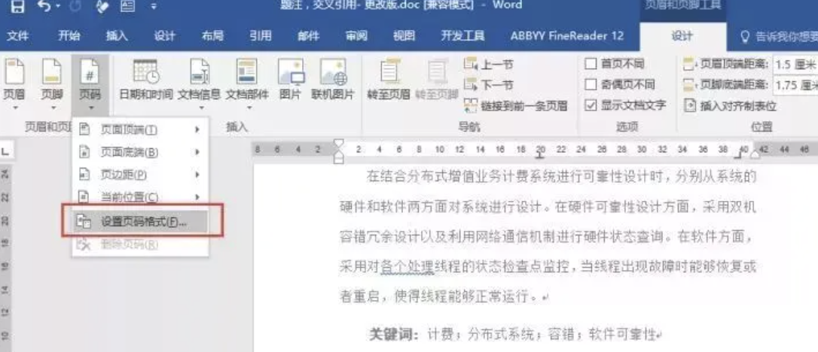
第3单元文字处理软件Word 2010
3.1 论文排版——插入目录页等的罗马数字页码
选中页码，点击“页码”下面的“设置页码格式”，就会出现“页码格式”设置窗口
大学计算机与人工智能基础（Office + Python）

Slide 33
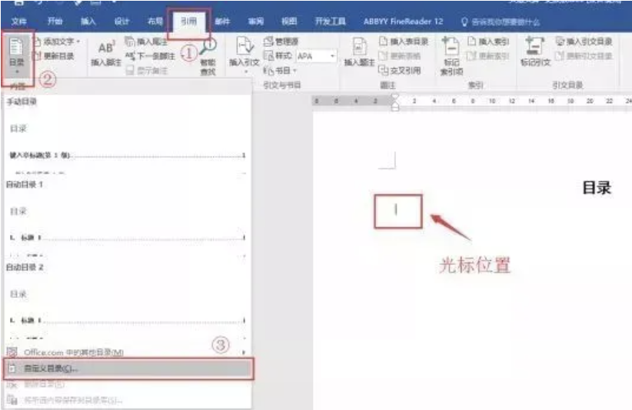
第3单元文字处理软件Word 2010
3.1 论文排版——自动引用目录
“引用”→“目录”→“自定义目录”
大学计算机与人工智能基础（Office + Python）

Slide 34
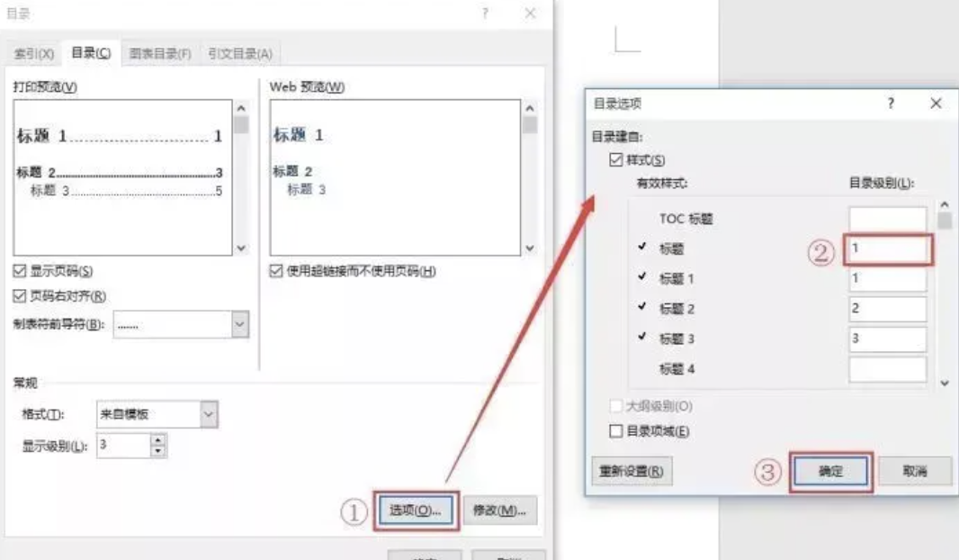
第3单元文字处理软件Word 2010
3.1 论文排版——自动引用目录
“引用”→“目录”→“自定义目录”
大学计算机与人工智能基础（Office + Python）

Slide 35
目录
CONTENTS
3.1 论文排版
3.2 简历制作
3.3 邀请函制作
3.4 宏的应用
大学计算机与人工智能基础（Office + Python）

Slide 36
第3单元文字处理软件Word 2010
3.2 简历制作
要点：
精美——抓住HR的眼球
简约——展示很明确
MOTIVATION——需求很明确
大学计算机与人工智能基础（Office + Python）

Slide 37
目录
CONTENTS
3.1 论文排版
3.2 简历制作
3.3 邀请函制作
3.4 宏的应用
大学计算机与人工智能基础（Office + Python）

Slide 38
第3单元文字处理软件Word 2010
3.3 邀请函制作
1. 打开邀请函模板，在需要填写的地方准备好合适的占位符，例如用尖括号括起来的“<<占位符>>”。
2. 点击“插入”选项卡，在“文本”组中找到“快部件”按钮，点击下拉菜单中的“字段”选项。
3. 在弹出的“字段”对话框中，选择“合并字段”，然后点击“粘贴”按钮，将占位符粘贴到“字段名”中，并在“默认值”中输入该字段的默认值。
4. 点击“确定”按钮，将字段插入到邀请函模板中。
5. 在需要填写的地方，双击占位符，输入相应的值。
6. 重复以上步骤，直到将所有字段都填写完毕。
大学计算机与人工智能基础（Office + Python）

Slide 39
COMPUTER
大学计算机与人工智能基础
（Office + Python）
THANKS

